Slide 1
LOG601 - ΣΥΣΤΗΜΑΤΑ ΔΙΑΧΕΙΡΙΣΗΣ ΕΠΙΧΕΙΡΗΣΙΑΚΩΝ ΠΟΡΩΝ
Δρ Αικατερίνη Μαρινάγη , ΔΔρ. Δαμιανός Σακάς

Slide 2
Ενότητα 11 : Λειτουργία των ERP
Δρ Αικατερίνη Μαρινάγη, ΔΔρ. Δαμιανός Σακάς
Η παρουσίαση βασίζεται στο βιβλίο:
ΦΙΤΣΙΛΗΣ Π. (2015) «Σύγχρονα Πληροφοριακά Συστήματα Επιχειρήσεων», ΚΑΛΛΙΠΟΣ

Slide 3
Μεθοδολογίες διαχείρισης πληροφοριακών υποδομών και ηλεκτρονικών υπηρεσιών
ITIL V3 (Information Technology Infrastructure Library) μεθοδολογία διαχείρισης πληροφοριακών υποδομών και ηλεκτρονικών υπηρεσιών:
Η μεθοδολογία ITIL απευθύνεται σε άτομα και επιχειρήσεις που είναι υπεύθυνα για τον σχεδιασμό, την παρακολούθηση και τη διαχείριση υψηλής ποιότητας υπηρεσιών πληροφορικής.
Η μέθοδος περιγράφει τις διαδικασίες και τους ρόλους, καθώς και το τι πρέπει να γίνει (όχι πώς πρέπει να γίνει). Άρα είναι μια συλλογή καλών πρακτικών (best practices), παρά μια διαδικασιο-κεντρική και σαφώς ορισμένη μεθοδολογία.

Slide 4
Κύκλος ζωής υπηρεσίας
ΣχεδιασμόςΥπηρεσίας
Συνεχής
Βελτίωση
Υπηρεσίας
Συνεχής
Βελτίωση
Υπηρεσίας
Στρατηγική Υπηρεσίας
Λειτουργία Υπηρεσίας
Μετάβαση Υπηρεσίας
Notes:
Κάθε υπηρεσία ακολουθεί έναν κύκλο ζωής, ο οποίος σύμφωνα με την τρίτη έκδοση του ITIL αποτελείται από πέντε φάσεις. Αυτές είναι:
Στρατηγική της υπηρεσίας (Service Strategy) (Cabinet Office, 2011a),
Σχεδιασμός της υπηρεσίας (Service Design) (Cabinet Office, 2011b),
Μετάβαση της υπηρεσίας (Service Transition) (Cabinet Office, 2011c),
Λειτουργία της υπηρεσίας (Service Operation) (Cabinet Office, 2011d),
Συνεχής βελτίωση της υπηρεσίας (Continual Service Improvement) (Cabinet Office, 2011e).

Slide 5
Στρατηγική υπηρεσίας
Στρατηγική για την παροχή της ηλεκτρονικής υπηρεσίας : βασικό ζητούμενο είναι η απόφαση του τρόπου παροχής της υπηρεσίας προς τους πελάτες. Βήματα:
Κατανόηση των αναγκών της επιχείρησης
Καταγραφή χαρτοφυλακίου υπηρεσιών (service portfolio management)
Διαχείριση διαμορφώσεων (configuration management)
Οικονομική διαχείριση Ηλεκτρονικών Υπηρεσιών (Financial management foe IT Services)
Διαχείριση της ζήτησης

Slide 6
Στρατηγική υπηρεσίας Χαρτοφυλάκιο ηλεκτρονικών υπηρεσιών
Καταγραφή χαρτοφυλακίου υπηρεσιών (service portfolio management): λίστα των τεχνικών υπηρεσιών σε αναλυτικό και τεχνικό επίπεδο
Στο χαρτοφυλάκιο υπηρεσιών υπάρχουν τρεις κατηγορίες υπηρεσιών:
Οι υπηρεσίες που είναι σε φάση ανάπτυξης (service pipeline) και δεν παρέχονται ακόμη σε πελάτες,
Ο κατάλογος των παρεχόμενων υπηρεσιών (service catalogue),
Οι υπηρεσίες που έχουν αποσυρθεί (retired services) είτε διότι έχουν αντικατασταθεί από νεότερες είτε διότι δεν εξυπηρετούν πλέον την επιχείρηση.

Slide 7
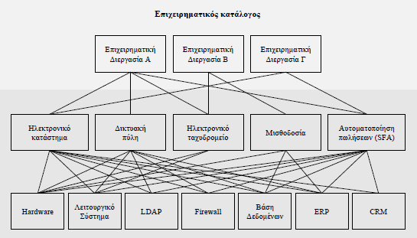
Στρατηγική της ηγεσίας Κατάλογος ηλεκτρονικών υπηρεσιών
Notes:
Ο κατάλογος των παρεχόμενων υπηρεσιών θα πρέπει να καταγράφει και τις σχέσεις μεταξύ των υπηρεσιών τόσο σε τεχνικό όσο και σε επιχειρηματικό επίπεδο. Αυτό είναι απαραίτητο διότι μια δυσλειτουργία σε ένα τεχνικό υποσύστημα προκαλεί δυσλειτουργία στην παροχή της υπηρεσίας γενικότερα. Η σχέση αυτή παρουσιάζεται στην Εικόνα. Όπως φαίνεται και από την Εικόνα ο κατάλογος έχει δύο όψεις, αυτή της επιχειρηματικής οπτικής γωνίας και αυτή της τεχνικής οπτικής γωνίας.

Slide 8
Στρατηγική της ηγεσίας Οικονομική διαχείριση ηλεκτρονικών υπηρεσιών
Οικονομική Διαχείριση Ηλεκτρονικών Υπηρεσιών (Financial Management for IT Services)
Στόχος της διαδικασίας είναι η βελτιστοποίηση του κόστους παροχής των υπηρεσιών, λαμβάνοντας υπόψη την απαιτούμενη ποιότητα καθώς και τους παράγοντες κινδύνου.
Η οικονομική διαχείριση περιλαμβάνει:
α) σύνταξη προϋπολογισμού,
β) οικονομική παρακολούθηση
γ) τιμολόγηση των υπηρεσιών προς τους πελάτες εάν αναφερόμαστε σε εξωτερικούς πελάτες ή εσωτερικές μεταφορές κόστους για παροχή ηλεκτρονικών υπηρεσιών εντός της επιχείρησης.

Slide 9
Κύκλος ζωής υπηρεσίας
ΣχεδιασμόςΥπηρεσίας
Συνεχής
Βελτίωση
Υπηρεσίας
Συνεχής
Βελτίωση
Υπηρεσίας
Στρατηγική Υπηρεσίας
Λειτουργία Υπηρεσίας
Μετάβαση Υπηρεσίας

Slide 10
Σχεδιασμός της υπηρεσίας
O σχεδιασμός της υπηρεσίας (Service Design) περιλαμβάνει έναν αριθμό βασικών διεργασιών οι σημαντικότερες από τις οποίες είναι οι ακόλουθες:
Διαχείριση Επιπέδου Παροχής Υπηρεσιών (Service Level Management).
Διαχείριση Δυναμικότητας (Capacity Management).
Διαχείριση Διαθεσιμότητας (Availability Management).
Διαχείριση Συνέχειας Υπηρεσίας (Service Continuity Management).
Διαχείριση Κινδύνων (Risk Management).
Διαχείριση της Ασφάλειας (Information Security Management).
Διαχείριση ασυμβατοτήτων (Compliance Management)..
Διαχείριση αρχιτεκτονικής (Architecture Management).
Διαχείριση προμηθευτών (Supplier Management).

Slide 11
Σχεδιασμός της υπηρεσίας Διαχείριση Επιπέδου Παροχής Υπηρεσιών
Η Διαχείριση Επιπέδου Παροχής Υπηρεσιών (Service Level Management) είναι η διαδικασία με την οποία εξασφαλίζουμε ότι μια ηλεκτρονική υπηρεσία προσφέρεται σε συγκεκριμένη ποιότητα, κόστος και ποσότητα.
Οι Συμφωνίες Επιπέδου Υπηρεσιών (Service Level Agreements - SLAs) είναι όροι συμβολαίου οι οποίοι καταγράφουν με τεχνικούς όρους την αναμενόμενη απόδοση και ποιότητα της προσφερόμενης υπηρεσίας. Οι υπηρεσίες που προδιαγράφονται σε μια SLA μπορεί να είναι τεσσάρων κατηγοριών:
Δικτυακές Υπηρεσίες : Εξετάζονται οι παραμέτροι της δικτυακής σύνδεσης μεταξύ του τελικού χρήστη/καταναλωτή της υπηρεσίας και του παροχέα της ηλεκτρονικής υπηρεσίας.
Υπηρεσίες Φιλοξενίας (hosting) : Εξετάζεται η διαθεσιμότητα των συστημάτων του παροχέα της υπηρεσίας. Τυπικά παραδείγματα υπηρεσιών που εξετάζονται στην κατηγορία αυτή είναι: η διαθεσιμότητα των εξυπηρετητών (server availability), η διαχείριση των εξυπηρετητών (server administration), η πολιτική αντιγράφων ασφαλείας (data backup) κ.λπ.
Υπηρεσίες Εφαρμογών Λογισμικού : Εξετάζεται η απόδοση του λογισμικού σε σχέση με τον τελικό χρήστη. Ο ορισμός των υπηρεσιών και των αντίστοιχων επιπέδων υπηρεσιών για τις εφαρμογές λογισμικού είναι δύσκολος γιατί επηρεάζεται από την απόδοση εκτέλεσης των συναλλαγών και από τα χαρακτηριστικά του δικτύου.
Υπηρεσίες Υποστήριξης Πελατών : Κατηγοριοποιούνται οι αιτήσεις υποστήριξης ανάλογα με το είδος του προβλήματος ή της υποστήριξης και καθορίζεται ο τρόπος και ο χρόνος απόκρισης στις αιτήσεις αυτές.

Slide 12
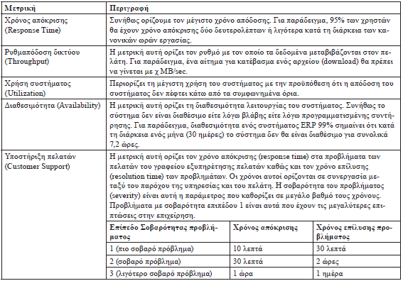
Παραδείγματα μετρικών στο πλαίσιο μιας SLA
Notes:
Παραδείγματα μετρικών για τις υπηρεσίες SLA:
Υπηρεσίες φιλοξενίας:
Διαθεσιμότητα ενός εξυπηρετητή: μετράται με το ποσοστό του χρόνου που ο εξυπηρετητής αυτός είναι προσπελάσιμος και λειτουργικός από τους εξωτερικούς υπολογιστές-πελάτες.
Χρόνος που απαιτείται για να αποκατασταθεί η λειτουργία της υπηρεσίας μετά από μια βλάβη (mean-time-to-restore - MTTR).
Υπηρεσίες Εφαρμογών Λογισμικού:
Είναι Δύσκολο να οριστούν οι υπηρεσίες και τα επίπεδα υπηρεσιών.
Τα κριτήρια που επιλέγονται για την SLA είναι εξειδικευμένα και εξαρτώνται από τη συγκεκριμένη εφαρμογή
Δικτυακές Υπηρεσίες: Μια SLA που αναφέρεται σε δικτυακές υπηρεσίες εξετάζει τις παραμέτρους της δικτυακής σύνδεσης μεταξύ του τελικού χρήστη/καταναλωτή της υπηρεσίας και του παροχέα της ηλεκτρονικής υπηρεσίας. Είναι προφανές ότι τα χαρακτηριστικά του δικτύου επηρεάζουν με άμεσο τρόπο τις προσφερόμενες υπηρεσίες. Έτσι, για παράδειγμα, μια δικτυακή υπηρεσία που προσφέρεται μέσω internet θα έχει χειρότερη ποιότητα σε σχέση με μια που θα προσφερόταν μέσω ενός ιδιωτικού IP δικτύου. Επιπλέον, η χρήση του διαδικτύου μειώνει τον έλεγχο του παροχέα της υπηρεσίας σε σχέση με απρόβλεπτα γεγονότα τα οποία μπορούν να προκαλέσουν μείωση των παρεχόμενων επιπέδων της υπηρεσίας ή διακοπή αυτής.
Βασικές παράμετροι που ορίζουμε συνήθως σε αυτή την κατηγορία είναι:
o Διαθεσιμότητα Δικτύου (Network Availability). Ο χρόνος που το δίκτυο λειτουργεί και είναι διαθέσιμο για χρήση σε σχέση με τον συνολικό χρόνο.
o Ρυθμαπόδοση δικτύου (Network Throughput). Η ρυθμαπόδοση του δικτύου είναι το εύρος ζώνης (bandwidth) που είναι διαθέσιμο και το οποίο συνδέεται με την ποσότητα των δεδομένων που διακινούνται και την πιθανότητα καθυστερήσεων.
o Ασφάλεια δικτύου (Network Security). Ορίζει τον τρόπο με τον οποίο υλοποιούμε την πολιτική ασφαλείας (π.χ. firewalls, encryption mechanism, authentication, tunnelling κ.λπ.).
o Καθυστέρηση δεδομένων (Data Latency). κ.λπ.
Υπηρεσίες υποστήριξης πελατών. Συνήθως μια SLA εξετάζει παραμέτρους όπως:
o Διαθεσιμότητα: Μετράμε τη δυνατότητα να επικοινωνήσουμε με το help desk (πόσες ημέρες την εβδομάδα, πόσες ώρες την ημέρα, διαθέσιμα κανάλια επικοινωνίας, αριθμός τηλεφωνικών γραμμών, γλώσσες επικοινωνίας κ.λπ.).
o Αποκρισιμότητα (responsiveness). Ο χρόνος εξυπηρέτησης των αιτήσεων των χρηστών.
o Χρόνος αναμονής του χρήστη.
o Αριθμός χρηστών που εγκαταλείπουν την προσπάθεια αναζήτησης βοήθειας κ.λπ.

Slide 13
Σχεδιασμός της υπηρεσίας Διαχείριση δυναμικότητας (1)
Στόχος της Διαχείρισης Δυναμικότητας (Capacity Management) είναι να διασφαλίσουμε ότι οι διαθέσιμοι πόροι θα καλύπτουν και θα επαρκούν τόσο για τις σημερινές όσο και για τις μελλοντικές επιχειρησιακές ανάγκες. Λαμβάνεται υπόψη:
Η στοχευόμενη δυναμικότητα της επιχείρησης (business capacity management),
Η δυναμικότητα των υπηρεσιών που υποστηρίζουν την επιχειρηματική δραστηριότητα (service capacity management) και
Η δυναμικότητα των διαθέσιμων πόρων (Component Capacity Management) που χρησιμοποιούνται για την παροχή των υπηρεσιών.

Slide 14
Σχεδιασμός της υπηρεσίας Διαχείριση δυναμικότητας (2)
Ο σχεδιασμός της δυναμικότητας θα πρέπει να περιλαμβάνει τόσο το επιχειρησιακό όσο και το περιβάλλον ανάπτυξης και να αναφέρεται:
Στον υπολογιστικό εξοπλισμό (π.χ. υπολογιστές, εξυπηρετητές, διακομιστές αρχείων κ.ά.),
Στον εξοπλισμό δικτύωσης (LAN, WANs, bridges, routers, switches κ.λπ.),
Στα περιφερειακά (συσκευές αποθήκευσης, εκτυπωτές κ.λπ.),
Σε κινητές υπολογιστικές συσκευές,
Στο λογισμικό των συστημάτων (π.χ. λειτουργικά συστήματα, λογισμικό δικτύου, βάσεις δεδομένων κ.ά.),
Στις νέες λειτουργίες των πληροφοριακών συστημάτων ERP, CRM που προβλέπεται να μπουν σε παραγωγή στο επόμενο χρονικό διάστημα και
Στους ανθρώπινους πόρους (ειδικά στις ειδικότητες που υπάρχει έλλειψη).

Slide 15
Σχεδιασμός της υπηρεσίας Διαχείριση διαθεσιμότητας (1)
Η διαχείριση διαθεσιμότητας (Availability Management) διασφαλίζει ότι όλες οι υπηρεσίες είναι διαθέσιμες και λειτουργούν σωστά, όταν οι πελάτες και οι χρήστες θέλουν να κάνουν χρήση τους, στο πλαίσιο της SLA
Οι βασικοί στόχοι είναι:
Ο προσδιορισμός των απαιτήσεων διαθεσιμότητας, σε στενή συνεργασία με τους πελάτες,
Η διασφάλιση του επιπέδου της διαθεσιμότητας των υπηρεσιών,
Η παρακολούθηση της διαθεσιμότητας των υπηρεσιών πληροφορικής και ο εντοπισμός των προβλημάτων όταν αυτά συμβαίνουν στο μικρότερο δυνατό χρονικό διάστημα,
Να προτείνει βελτιώσεις στις υποδομές πληροφορικής και των υπηρεσιών με στόχο την αύξηση των επιπέδων της διαθεσιμότητας
Στοχεύει να βελτιστοποιήσει τους δείκτες: διαθεσιμότητα, αξιοπιστία, συντηρησιμότητα, δυναμικότητα
Notes:
Οι βασικοί δείκτες τους οποίους η διαδικασία διαχείρισης διαθεσιμότητας στοχεύει να βελτιστοποιήσει είναι (Murthy & Kobbacy, 2008):
Διαθεσιμότητα: Είναι ο χρόνος λειτουργίας της υπηρεσίας ως ποσοστό του συνολικού χρόνου που έχει συμφωνηθεί ότι οι υπηρεσίες πρέπει να είναι διαθέσιμες στους χρήστες.
Αξιοπιστία: Είναι ο χρόνος της ορθής λειτουργίας των υπηρεσιών.
Συντηρησιμότητα: Η ικανότητα να είναι η υπηρεσία λειτουργική ή αποκαταστάσιμη σε περίπτωση διακοπής.
Δυναμικότητα: Καθορίζει τη διαθεσιμότητα και καταλληλόλητα των συστατικών της υπηρεσίας.

Slide 16
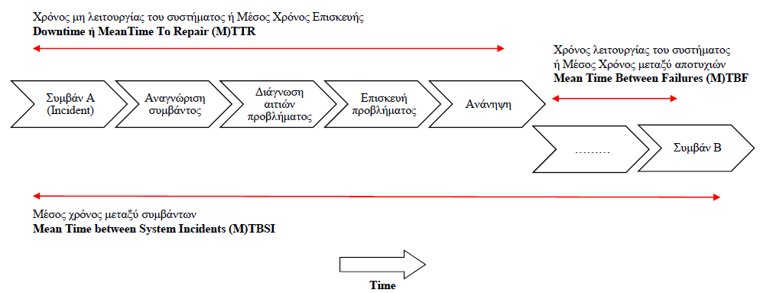
Σχεδιασμός της υπηρεσίας Διαχείριση διαθεσιμότητας (2)
Διαθεσιμότητα Πληροφοριακού Συστήματος
Notes:
Στην Εικόνα παρουσιάζεται διαδοχικά η αλληλουχία συμβάντων και το πώς τα διαχειριζόμαστε. Έστω ότι ένα γεγονός που προκαλεί προβληματική λειτουργία συμβαίνει. Η καταγραφή του γεγονότος είναι το πρώτο βήμα στη διαχείρισή του. Αν και αυτό ακούγεται τετριμμένο, στα πληροφοριακά συστήματα δεν είναι μια απλή ενέργεια, αφού πολλά γεγονότα δυσλειτουργίας μπορεί να περάσουν απαρατήρητα αν δεν έχουμε δημιουργήσει κατάλληλους μηχανισμούς καταγραφής, όπως ημερολόγια καταγραφής γεγονότων (event logs). Επιπλέον, σε μεγάλα πληροφοριακά συστήματα δημιουργούνται και καταγράφονται καθημερινά χιλιάδες γεγονότα και επομένως θα πρέπει να υπάρχουν μηχανισμοί φιλτραρίσματος και ειδοποίησης των χειριστών των συστημάτων. Στη συνέχεια θα πρέπει να γίνει η διάγνωση των αιτιών του προβλήματος, ο προγραμματισμός της επισκευής και η ανάνηψη του συστήματος (Marcus, 2003).
O υπολογισμός της διαθεσιμότητας είναι απλός και δίνεται από τον τύπο:
Availability = MTBF /MTBF+MTTR
Στην πράξη όμως, επειδή ένα πληροφοριακό σύστημα αποτελείται από πολλά επιμέρους συστήματα, η συνολική διαθεσιμότητα είναι η συνισταμένη της διαθεσιμότητας των επιμέρους συστημάτων. Στην περίπτωση αυτή θα πρέπει να εξετάσουμε την τοπολογία του πληροφοριακού συστήματος και να δούμε αν τα υποσυστήματα είναι τοποθετημένα στη σειρά ή παράλληλα.

Slide 17
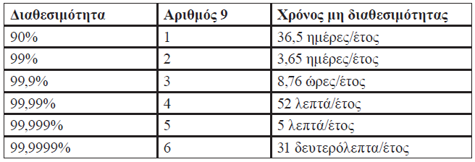
Σχεδιασμός της υπηρεσίας Διαχείριση διαθεσιμότητας (3)
Κατηγορίες διαθεσιμότητας συστήματος

Slide 18
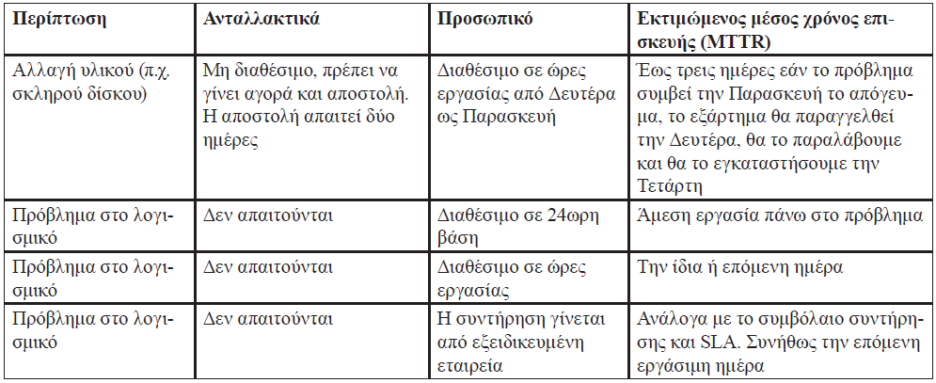
Σχεδιασμός της υπηρεσίας Διαχείριση διαθεσιμότητας (4)
Περιπτώσεις προβλημάτων και μέσος χρόνος επισκευής

Slide 19
Σχεδιασμός της υπηρεσίας Διαχείριση Συνέχειας Υπηρεσίας (1)
Η διαχείριση συνέχειας των υπηρεσιών (Service Continuity Management) στοχεύει στην εξασφάλιση της ικανότητας μιας επιχείρησης, σε περίπτωση καταστροφής, να επαναφέρει τις υπηρεσίες των πληροφοριακών συστημάτων σε ένα συγκεκριμένο επίπεδο λειτουργίας, το οποίο θα καλύπτει τις ελάχιστες απαραίτητες επιχειρησιακές λειτουργίες.
Η ανάλυση των συνεπειών στην επιχείρηση (Business Impact Analysis - BIA) θα προσδιορίσει:
Τον τύπο της επίπτωσης (απώλεια εσόδων, κόστος, φήμη, ασφάλεια, μη συμμόρφωση κ.λπ.),
Το πόσο μπορεί να λειτουργήσει η επιχείρηση χωρίς τη συγκεκριμένη υπηρεσία,
Το ελάχιστο επίπεδο, στο οποίο μπορεί να επανέλθει η υπηρεσία και για πόσο χρόνο,
Τους χρόνους αποκατάστασης υπηρεσίας RTO (Recovery Time Objectives) για κάθε επιμέρους υπηρεσία,
Τα σημεία αποκατάστασης υπηρεσίας RPO (Recovery Point Objectives) που προσδιορίζουν το σημείο που πρέπει να επανέλθει η υπηρεσία και αναφέρεται κυρίως σε δεδομένα.

Slide 20
Σχεδιασμός της υπηρεσίας Διαχείριση Συνέχειας Υπηρεσίας (2)
Το τελικό αποτέλεσμα είναι η δημιουργία του σχεδίου ανάκαμψης (recovery plan) της υπηρεσίας, το οποίο προσδιορίζει τόσο τη στρατηγική που έχουμε επιλέξει να χρησιμοποιήσουμε, την οργάνωση του προσωπικού καθώς και τις ενέργειες που απαιτούνται για κάθε στοιχείο του εξοπλισμού.
Διαθέσιμες στρατηγικές μπορεί να είναι:
Συμφωνία με έναν τρίτο οργανισμό ώστε να καλύψει την υπηρεσία κατά τη διάρκεια του συμβάντος και μέχρι την ανάνηψη της υπηρεσίας,
Σταδιακή επαναφορά μέρους της υπηρεσίας, με μεσοπρόθεσμο χρονικό ορίζοντα,
Βραχυπρόθεσμη αποκατάσταση της υπηρεσίας, με χρήση εναλλακτικών εγκαταστάσεων και ημιαυτόματη μεταγωγή των υπηρεσιών,
Άμεση αποκατάσταση της υπηρεσίας με χρήση αυτοματοποιημένης χρήσης εφεδρικών συστημάτων.

Slide 21
Σχεδιασμός της υπηρεσίας Διαχείριση Συνέχειας Υπηρεσίας (3)
Για την αποκατάσταση της υπηρεσίας μπορεί να γίνει η επιλογή της δημιουργίας εναλλακτικού σημείου/τοποθεσιών παροχής της υπηρεσίας (alternate sites). Υπάρχουν τρεις τύποι για τη δημιουργία εναλλακτικών τοποθεσιών:
Hot sites: Είναι τοποθεσίες πλήρως εξοπλισμένες σε υλικό και λογισμικό, ενώ τα δεδομένα είναι σε πλήρη συγχρονισμό με την κεντρική εγκατάσταση. Επομένως σε περίπτωση καταστροφής, η μετάβαση στην εναλλακτική τοποθεσία είναι άμεση. Ο χρήστης δεν παρατηρεί σημαντικά προβλήματα στην παροχή της ηλεκτρονικής υπηρεσίας, αφού η μετάβαση γίνεται αυτόματα σε πολύ μικρό χρονικό διάστημα.
Cold sites: Είναι εγκαταστάσεις χωρίς εξειδικευμένο υλικό ή λογισμικό. Μπορεί να λειτουργήσουν εναλλακτικά μετά από σημαντικό χρονικό διάστημα, αφού απαιτείται προσθήκη εξοπλισμού, εγκατάσταση λογισμικού κ.λπ.
Warm sites: Είναι εγκαταστάσεις με διαθέσιμο εξοπλισμό και λογισμικό αλλά χωρίς πλήρη συγχρονισμό με τα συστήματα και τα δεδομένα των παραγωγικών συστημάτων. Μπορούν να αποτελέσουν εναλλακτικά σημεία παροχής της υπηρεσίας σε σύντομο χρονικό διάστημα.

Slide 22
Κύκλος ζωής υπηρεσίας
ΣχεδιασμόςΥπηρεσίας
Συνεχής
Βελτίωση
Υπηρεσίας
Συνεχής
Βελτίωση
Υπηρεσίας
Στρατηγική Υπηρεσίας
Λειτουργία Υπηρεσίας
Μετάβαση Υπηρεσίας

Slide 23
Μετάβαση υπηρεσίας σε λειτουργία
Η μετάβαση της υπηρεσίας σε λειτουργία (service transition) περιλαμβάνει τις ακόλουθες βασθκές διεργασίες:
Διαχείριση Αλλαγών (Change Management). Η διαδικασία ελέγχου των αλλαγών από τη στιγμή που το πληροφοριακό σύστημα τίθεται σε λειτουργία και μέχρι το τέλος του ωφέλιμου χρόνου ζωής.
Διαχείριση της μετάβασης και τεχνική υποστήριξη (Transition Planning and Support). Η εγκατάσταση του συστήματος αποτελεί ένα έργο, οπότε εφαρμόζουμε τεχνικές διαχείρισης έργων.
Ανάπτυξη του συστήματος (Application Development). Οι αλλαγές μπορεί να απαιτούν την ανάπτυξη νέου κώδικα ή και νέων υποσυστημάτων.
Διαχείριση αποδεσμεύσεων και διάταξη του συστήματος (Release and Deployment Management). Περιλαμβάνει τον προγραμματισμό, την ανάπτυξη, τον έλεγχο και εγκατάσταση των νέων εκδόσεων του συστήματος τόσο στο περιβάλλον ελέγχου όσο και στο παραγωγικό περιβάλλον.
Επαλήθευση και έλεγχος της υπηρεσίας (Service Validation and Testing). Διασφαλίζεται ότι πληροφοριακή υποδομή είναι σε ετοιμότητα και ότι οι νέες υπηρεσίες λειτουργούν σωστά.
Διαχείριση παγίων και σχηματισμών (Service Asset and Configuration Management). Περιλαμβάνει τη διαχείριση των πληροφοριών των στοιχείων που συνθέτουν το πληροφοριακό σύστημα.
Notes:
Σχηματισμός λογισμικού (software configuration) (ή διαμόρφωση) είναι το σύνολο όλων των συστατικών στοιχείων λογισμικού που κατασκευάζονται στις διάφορες φάσεις της ανάπτυξης και συγκροτούν το σύστημα. Τα συστατικά στοιχεία μπορεί να είναι είτε σε ολόκληρα προϊόντα είτε σε τμήματα αυτών. Κάθε τέτοιο ξεχωριστό στοιχείο ή μια συλλογή από στοιχεία που για διαχειριστικούς λόγους τα θεωρούμε ως μία μονάδα, καλείται Στοιχείο Σχηματισμού Λογισμικού (Configurable Item - CI).
Κάθε μεταβολή σε κάποιο συστατικό δεν καταργεί απαραίτητα την προηγούμενη μορφή αυτού, αλλά ενδέχεται και να συνυπάρχει με αυτή. Για παράδειγμα, η τροποποίηση ενός συστατικού στοιχείου της διπροσωπίας με τον χρήστη για μια άλλη γλώσσα, δεν καταργεί το στοιχείο που τροποποίησε, αλλά συνυπάρχει με αυτό. Μπορούμε λοιπόν γενικά να θεωρούμε ότι οι μεταβολές που συμβαίνουν στα συστατικά στοιχεία λογισμικού έχουν ως αποτέλεσμα αυτά να υπάρχουν σε πολλές μορφές του συστήματος, οι οποίες ονομάζονται εκδόσεις (versions).
Αποδεσμεύσεις λογισμικού (releases) Η συνολική κατάσταση του συστήματος που υπόκειται σε διαχείριση σχηματισμών συνήθως προσδιορίζεται από έναν αριθμό της μορφής Ν.Χ.Υ, όπου το Ν προσδιορίζει τη βασική αποδέσμευση (major release) ή έκδοση (version), το Χ την υπο-αποδέσμευση (minor release), ενώ το Υ την ενδιάμεση αποδέσμευση (interim release). Μια βασική αποδέσμευση προσδιορίζει μια νέα έκδοση του συστήματος, μια υπο-αποδέσμευση προσδιορίζει μια έκδοση του συστήματος με νέα βελτιωμένα χαρακτηριστικά, ενώ μια ενδιάμεση αποδέσμευση μια έκδοση του συστήματος με διορθωμένη λειτουργικότητα.

Slide 24
Κύκλος ζωής υπηρεσίας
ΣχεδιασμόςΥπηρεσίας
Συνεχής
Βελτίωση
Υπηρεσίας
Συνεχής
Βελτίωση
Υπηρεσίας
Στρατηγική Υπηρεσίας
Λειτουργία Υπηρεσίας
Μετάβαση Υπηρεσίας

Slide 25
Λειτουργία της Υπηρεσίας
Η Λειτουργία της Υπηρεσίας (Service Operation) αφορά το χειρισμό των αιτημάτων των χρηστών, την καθημερινή διαχείριση και την αποκατάσταση προβλημάτων. Περιλαμβάνει:
Διαχείριση γεγονότων (Event Management). Διαχειρίζεται τα γογονότα που παράγονται, τα ταξινομεί, τα αξιολογεί και κατευθύνει τους χειριστές ώστε να τα επιλύσουν
Διαχείριση συμβάντων (Incident Management). Διαχείριση του κύκλου ζωής συμβάντων με σκοπό την ανάνηψη της υπηρεσίας στο μικρότερο δυνατό διάστημα.
Εξυπηρέτηση αιτημάτων (Request Fulfilment). Εξυπηρέτηση απλών καθημερινών αιτημάτων των χρηστών (π.χ. αλλαγή password).
Διαχείριση πρόσβασης στο πληροφοριακό σύστημα και δικαιωμάτων χρηστών (Access Management). Διαχείριση της ασφάλειας του πληροφοριακού συστήματος.
Διαχείριση προβλημάτων (Problem Management)
Έλεγχος λειτουργίας πληροφοριακού συστήματος (IT Operations Control). Διαδικασίες ελέγχου του πληροφοριακού συστήματος καθώς και διαδικασίες λειτουργίας.
Διαχείριση εγκαταστάσεων (Facilities Management). Διαχείριση των εγκαταστάσεων που του ηλεκτρονικού εξοπλισμού. Περιλαμβάνει UPS, συσκευές ελέγχου θερμοκρασίας κ.ά.
Notes:
Διαχείριση γεγονότων: Ένα γεγονός (event) μπορεί να οριστεί ως μια αλλαγή της κατάστασης ενός στοιχείου διαμόρφωσης (CI) που έχει σημασία για τη διαχείριση της υπηρεσίας. Ένα γεγονός μπορεί να ανιχνευθεί από το τεχνικό προσωπικό ή να παραχθεί αυτόματα από το CI. Επίσης, ένα γεγονός μπορεί να είναι γεγονός κανονικής λειτουργίας (normal operation – informative), δηλαδή ενημέρωση ότι το CI λειτουργεί μέσα στις κανονικές παραμέτρους λειτουργίας ή γεγονός συναγερμού (alert) που σηματοδοτεί την υπέρβαση των ορίων κανονικής λειτουργίας του CI. Τα γεγονότα-συναγερμοί μπορούν να πυροδοτήσουν (trigger) εκτέλεση σεναρίων ανάνηψης από το σφάλμα, ενέργειες διασφάλισης της ακεραιότητας του πληροφοριακού συστήματος κ.ά.
Διαχείριση συμβάντων: είναι η διαδικασία διαχείρισης κάθε γεγονότος που μπορεί να διαταράξει ή έχει τη δυνατότητα να διαταράξει τη λειτουργία του πληροφοριακού συστήματος και συνεπώς τη λειτουργία της επιχείρησης. Η διαφορά μεταξύ διαχείρισης γεγονότων και διαχείρισης συμβάντων είναι ότι στη διαχείριση συμβάντων ασχολούμαστε με γεγονότα που σηματοδοτούν λειτουργία του συστήματος εκτός του επιχειρησιακού του φακέλου (operational envelope).
Διαχείριση προβλημάτων :Ένα πρόβλημα είναι μια κατάσταση που εμφανίζεται συχνά ως αποτέλεσμα συμβάντων που παρουσιάζουν κοινά συμπτώματα. Επίσης, προβλήματα μπορούμε να εντοπίσουμε από ένα μοναδικό συμβάν, ενδεικτικό ενός μοναδικού λάθους, για το οποίο η αιτία είναι άγνωστη, αλλά του οποίου οι επιπτώσεις είναι σημαντικές.

Slide 26
Κύκλος ζωής υπηρεσίας
ΣχεδιασμόςΥπηρεσίας
Συνεχής
Βελτίωση
Υπηρεσίας
Συνεχής
Βελτίωση
Υπηρεσίας
Στρατηγική Υπηρεσίας
Λειτουργία Υπηρεσίας
Μετάβαση Υπηρεσίας

Slide 27
Συνεχής βελτίωση υπηρεσίας
Η τελευταία φάση της μεθοδολογίας ITIL είναι η φάση της συνεχούς βελτίωσης της προσφερόμενης ηλεκτρονικής υπηρεσίας. Στη φάση αυτή περιλαμβάνονται οι διεργασίες που έχουν ως στόχο τη βελτίωση της ποιότητας της υπηρεσίας. Δια της συνεχούς βελτίωσης της δυναμικότητας της υπηρεσίας, καθώς και της βελτίωσης της ποιότητας, διασφαλίζεται μακροπρόθεσμα η επιτυχία της επιχείρησης στην αγορά.
Οι βασικές διεργασίες που περιλαμβάνονται στη φάση αυτή είναι:
Ανασκόπηση της υπηρεσίας (Service Review). Η περιοδική ανασκόπηση της υπηρεσίας με σκοπό να εντοπίσει πιθανές βελτιώσεις στην ποιότητα παροχής, δυνατότητα περιορισμού του κόστους κ.ά.
Αξιολόγηση των διεργασιών (Process Evaluation). Περιλαμβάνει εσωτερική και εξωτερική αξιολόγηση των διεργασιών, αξιολόγηση των χρησιμοποιούμενων μετρικών κ.ά.
Ανάπτυξη πρωτοβουλιών για βελτίωση των παρεχόμενων υπηρεσιών.
Παρακολούθηση βελτιωτικών ενεργειών.

Slide 28
Βιβλιογραφία
PMI Institute. (2013). A guide to the Project Management Body of Knowledge, 5th edition. PMI Standard Committee.
Cabinet Office. (2011a). ITIL Service Strategy. TSO. London.
Cabinet Office. (2011b). ITIL Service Design. TSO. London.
Cabinet Office. (2011c). ITIL Service Transition. TSO. London.
Cabinet Office. (2011d). ITIL Service Operation. TSO. London.
Cabinet Office. (2011e). ITIL Continual Service Improvement. TSO. London.

Slide 29
Ευχαριστώ για την παρακολούθηση

